Slide 1
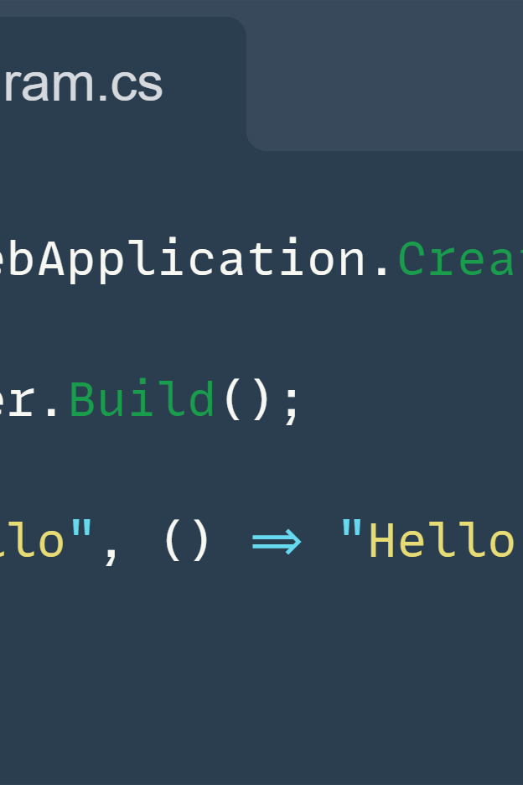



ASP.NET Core - Minimal API
Milan Martiniak

Slide 2


Kto bol na prednáške Martina Kumeckého?
Kto mate skúsenosti s .NET?
Kto máte skúsenosti s REST API v .NET?
Kto poznáte Minimal API?

Slide 3
Prečo API (REST API)?

Slide 4


Slide 5
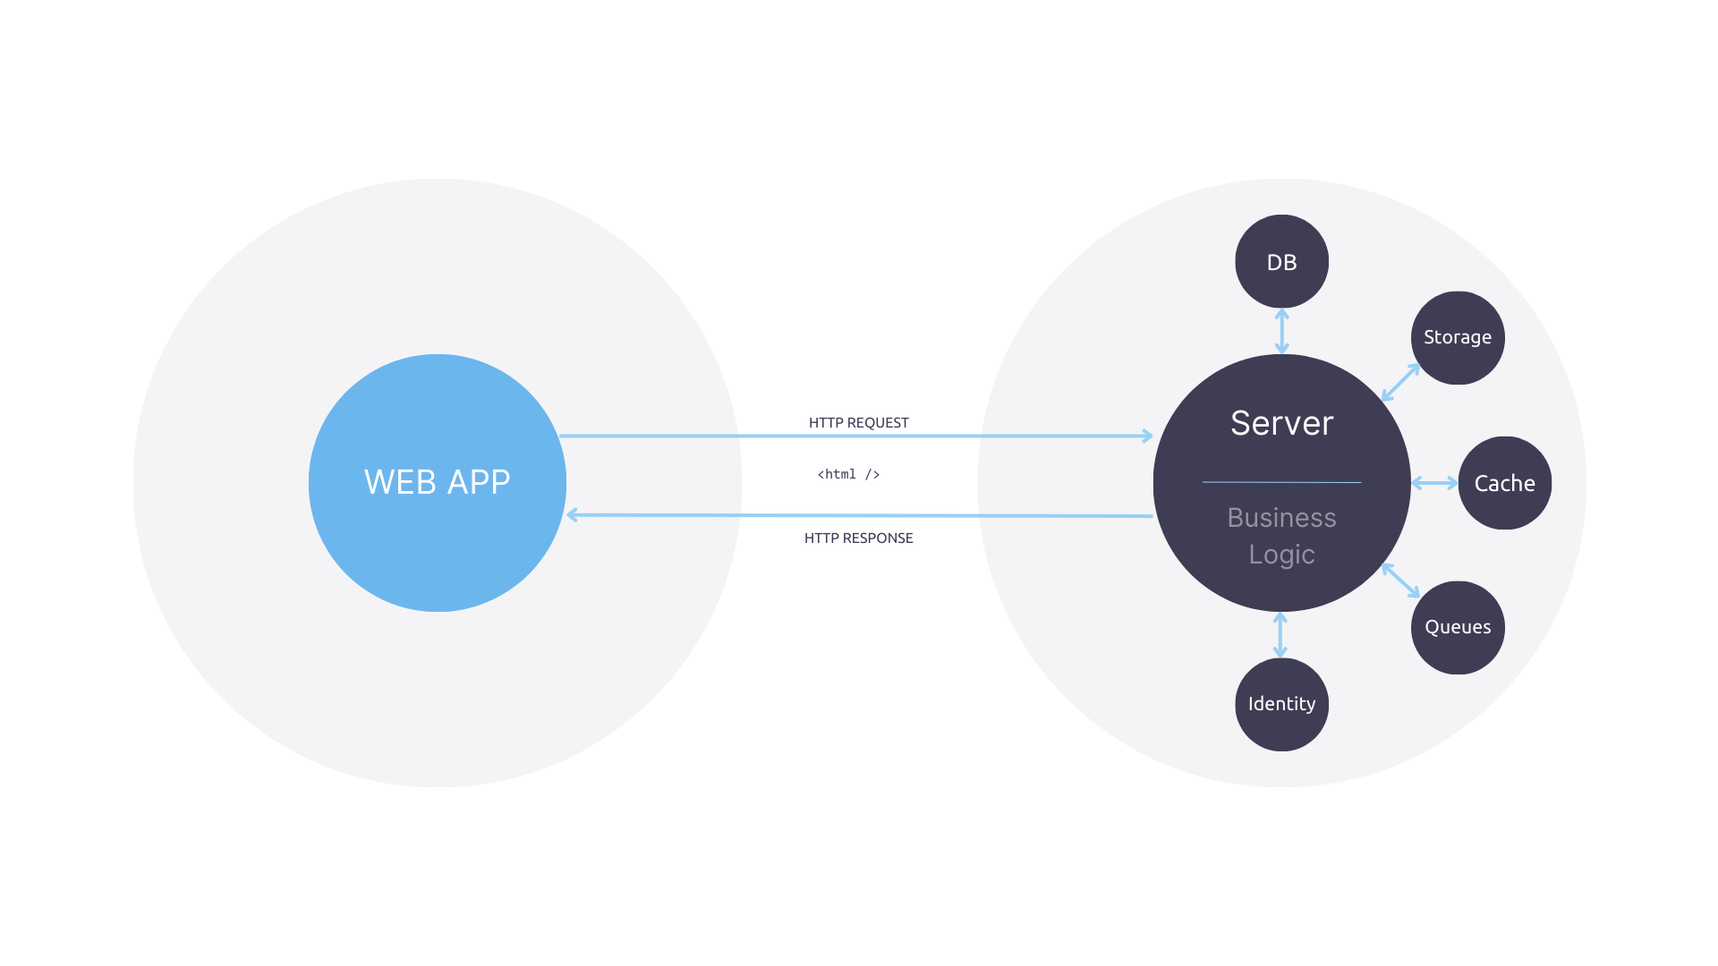

Slide 6
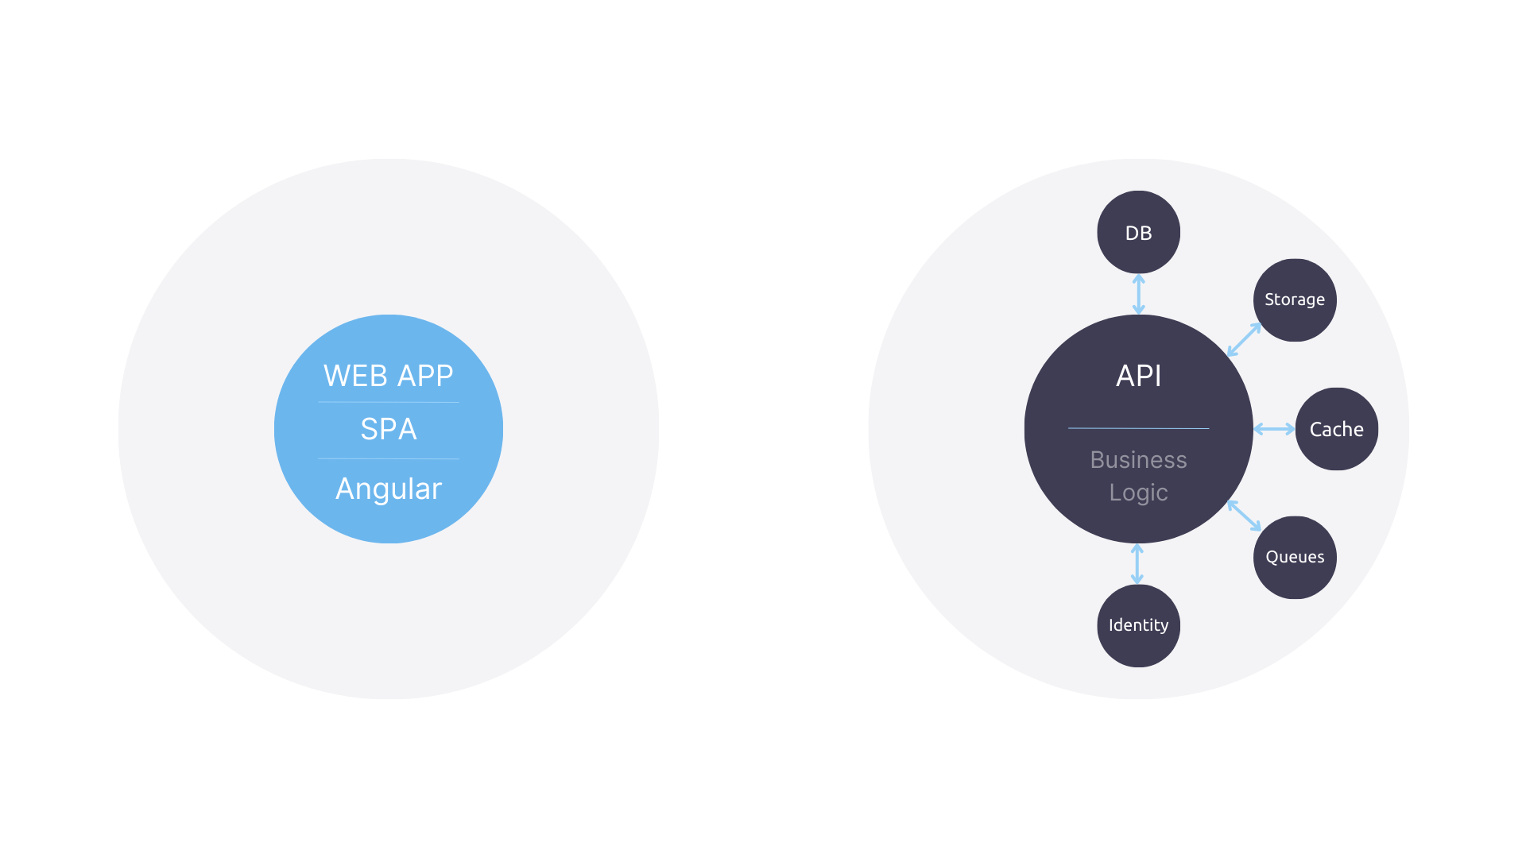

Slide 7
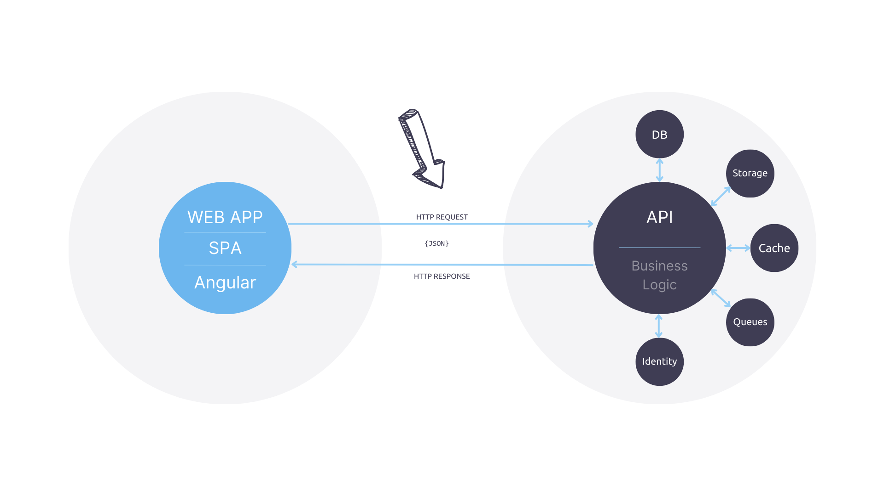

Slide 8
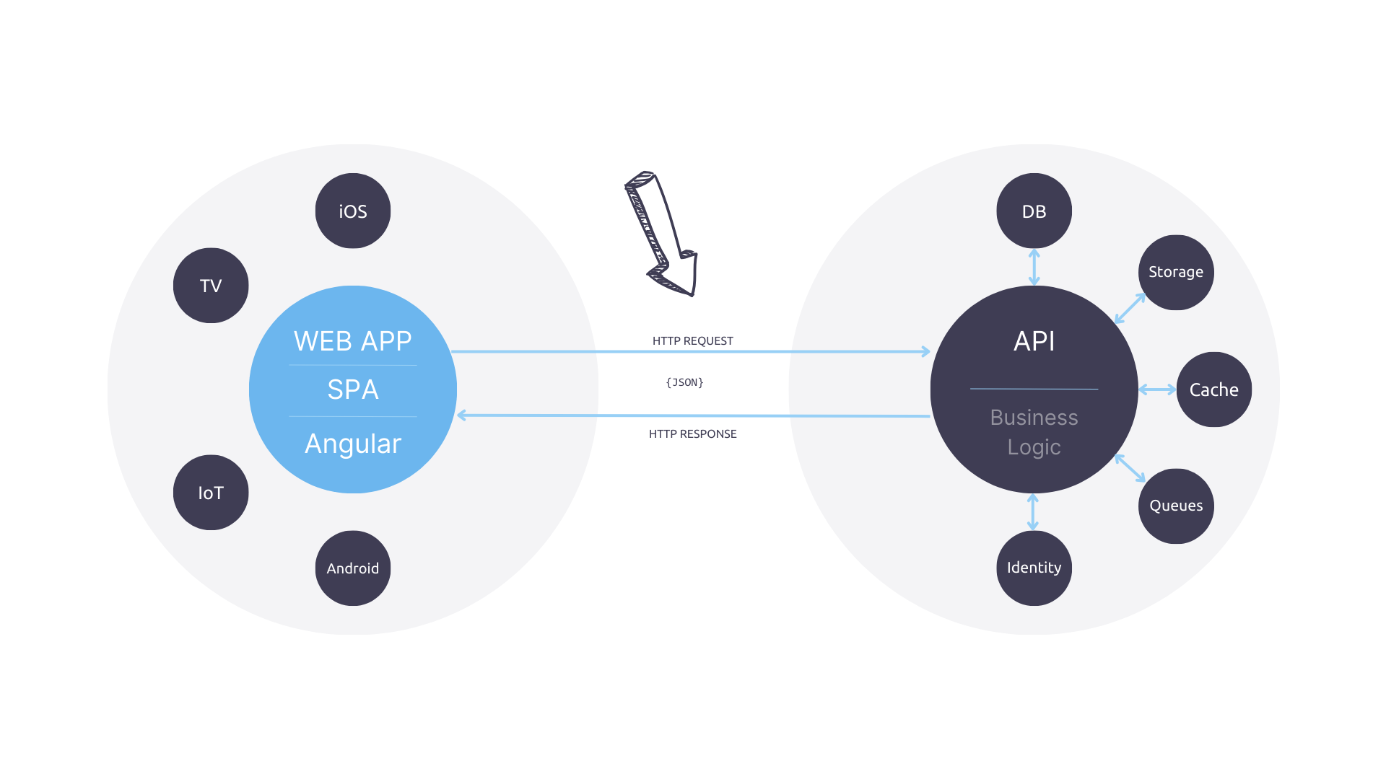

Slide 9
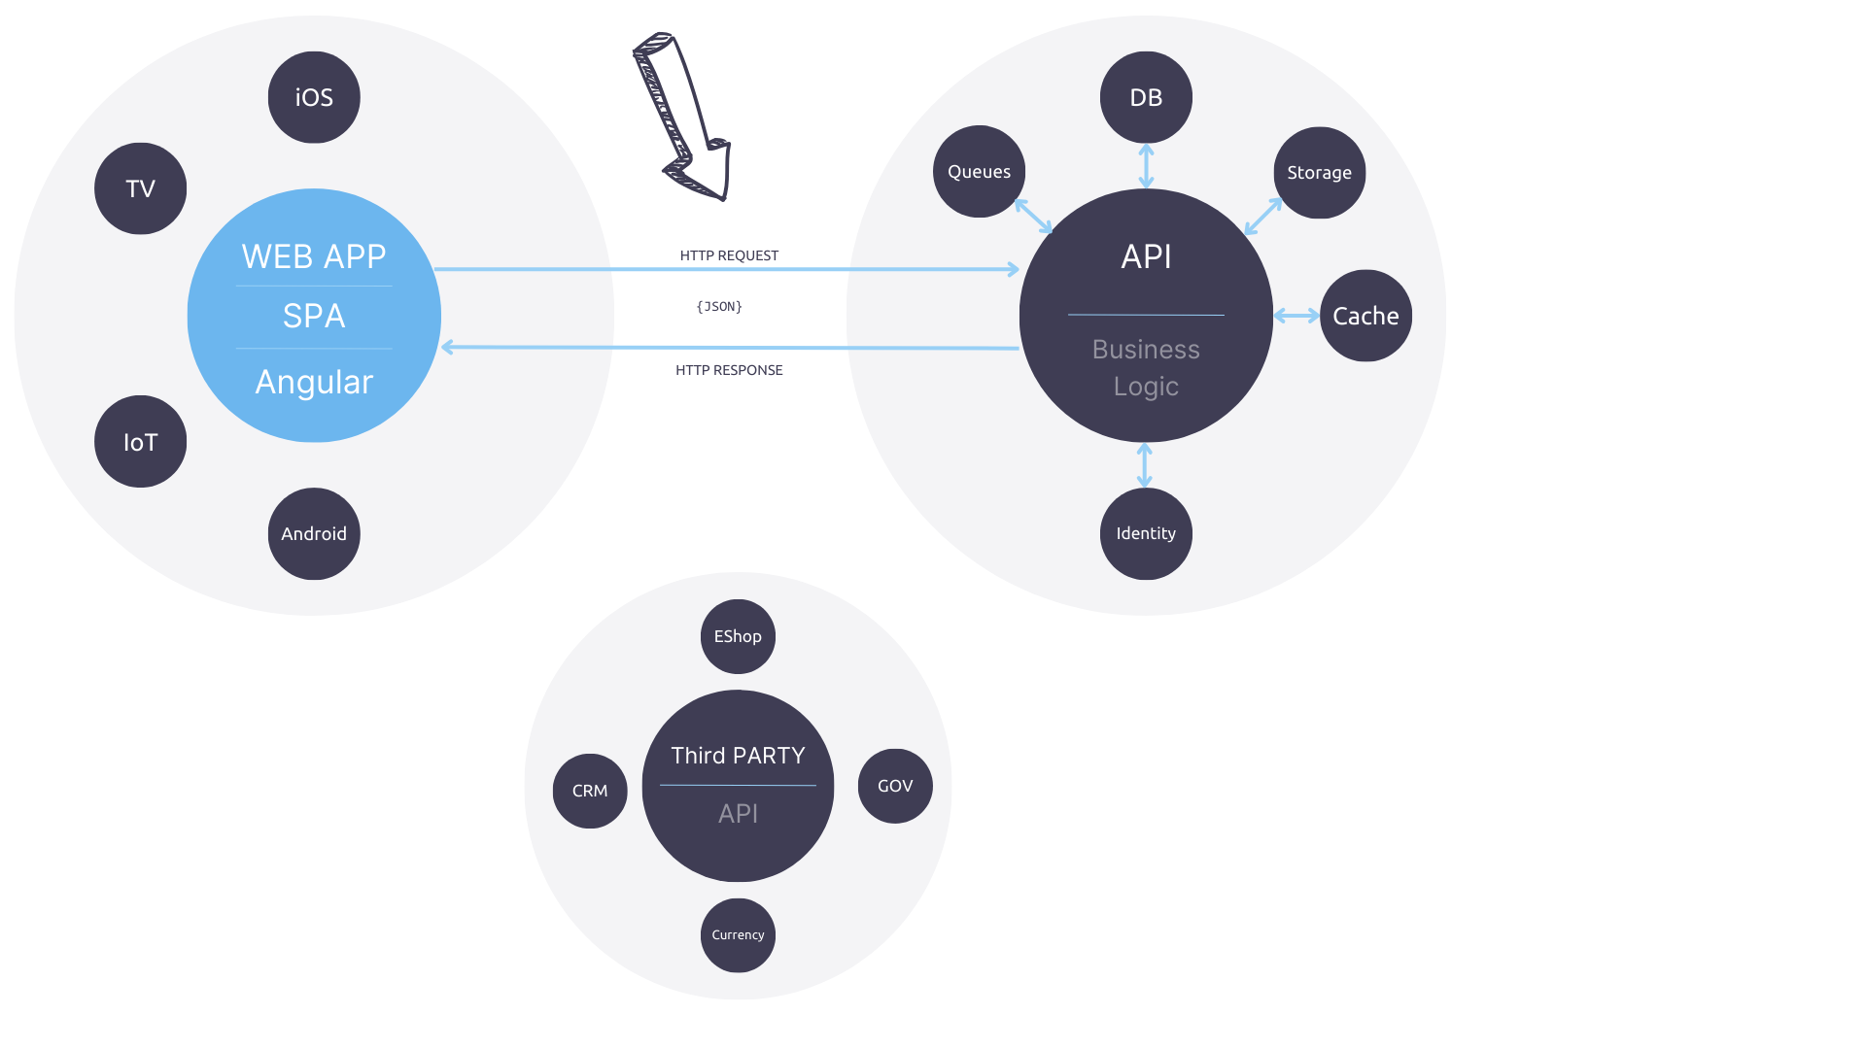

Slide 10
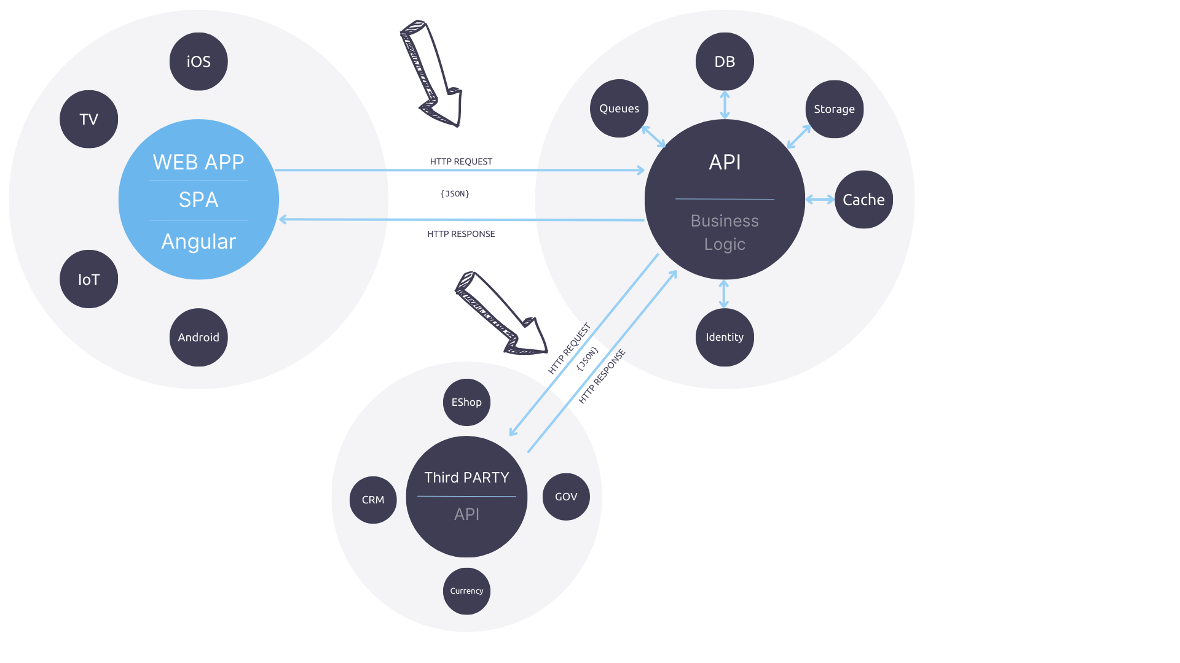

Slide 11
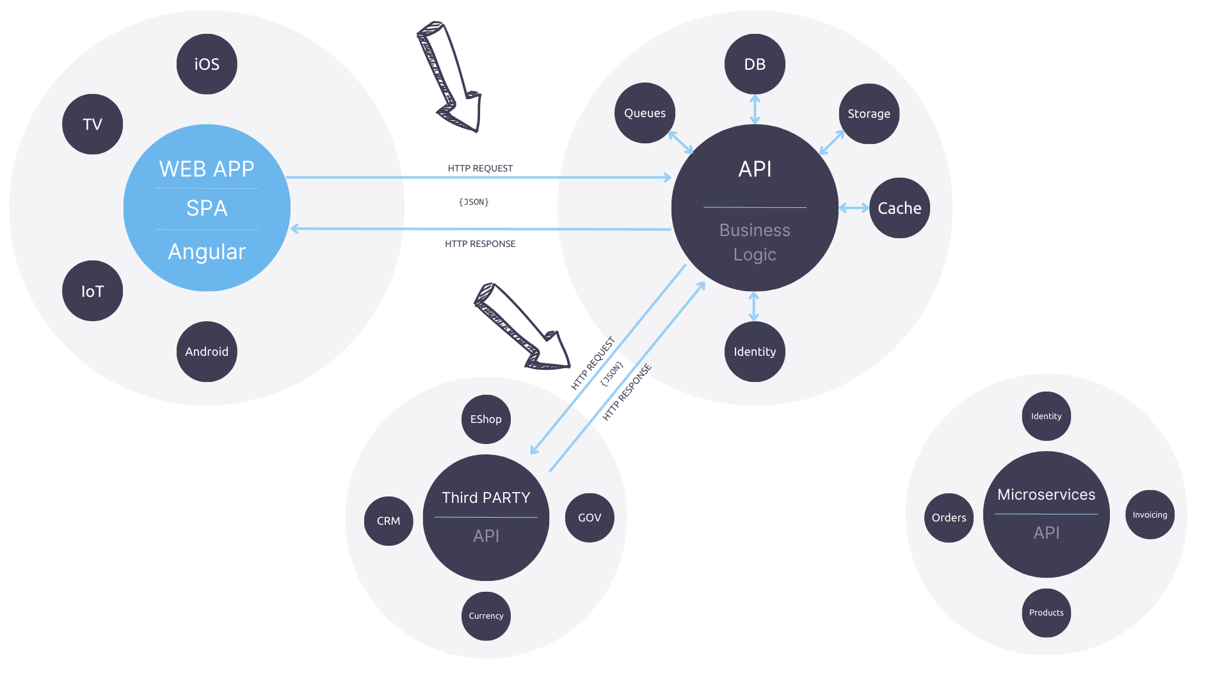

Slide 12
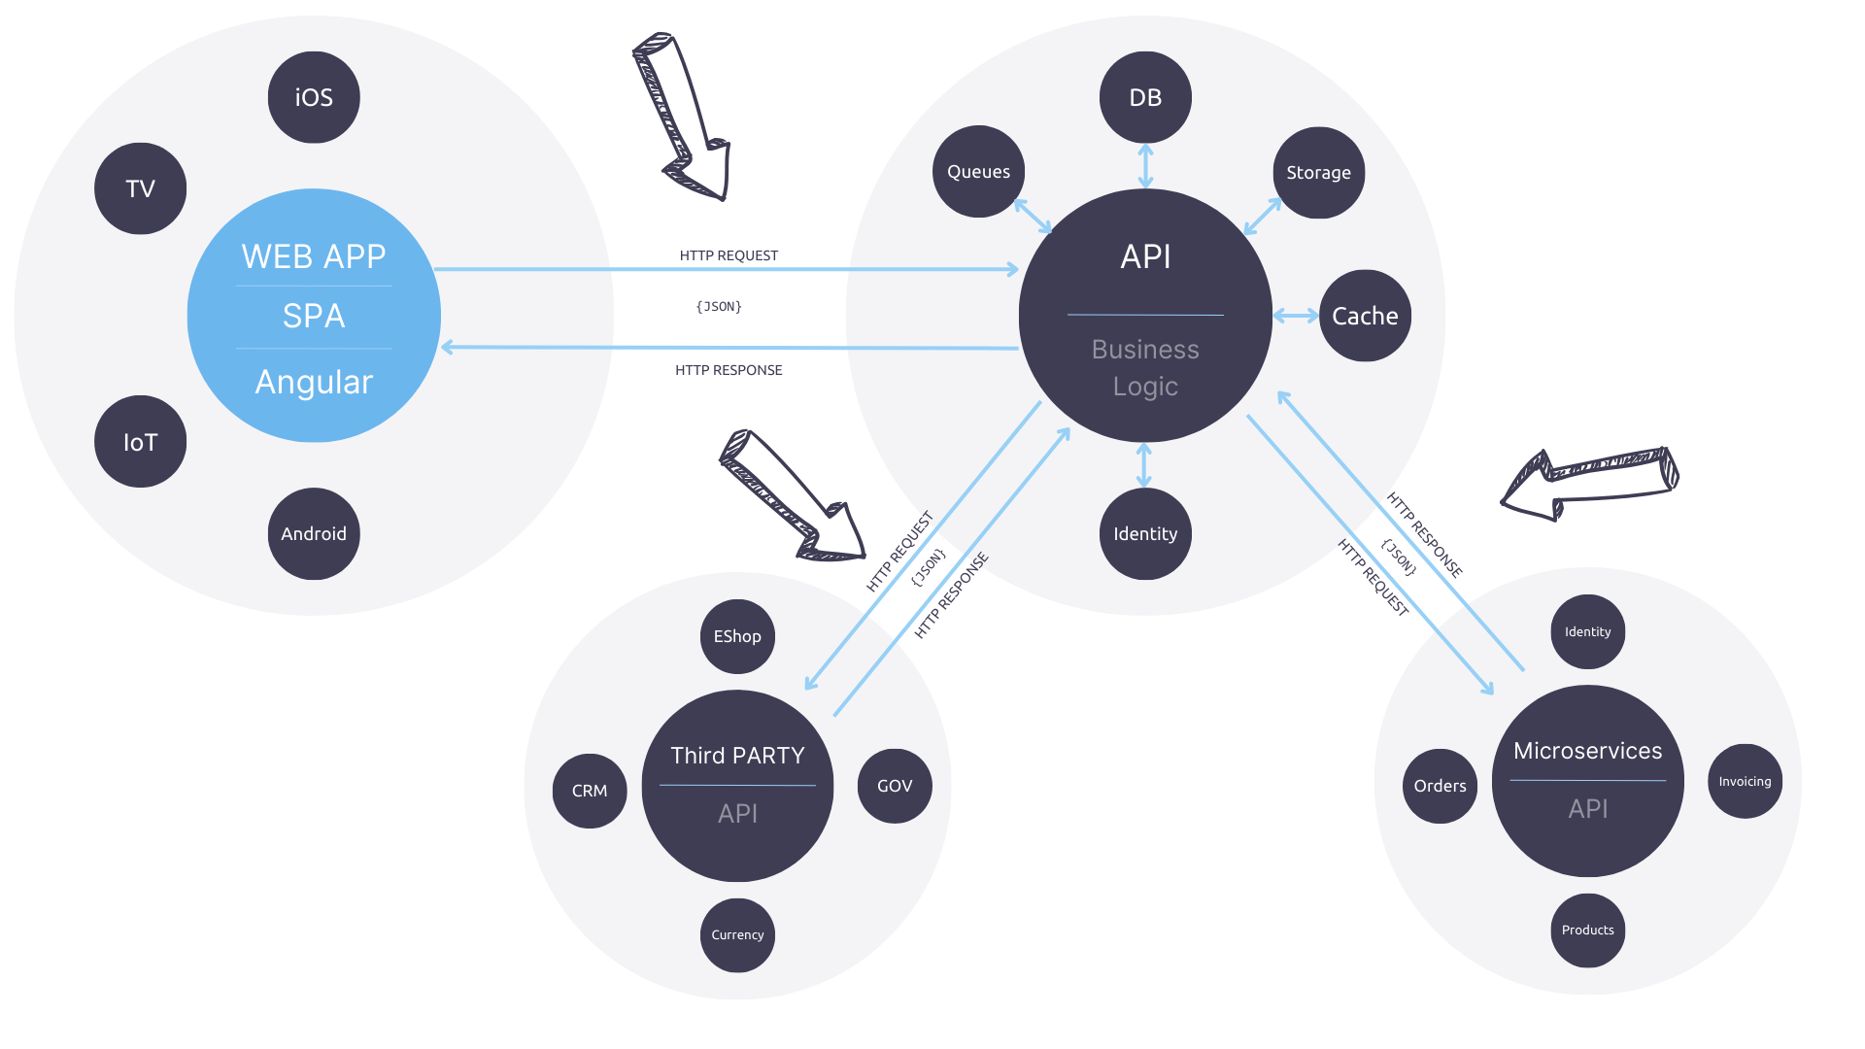

Slide 13
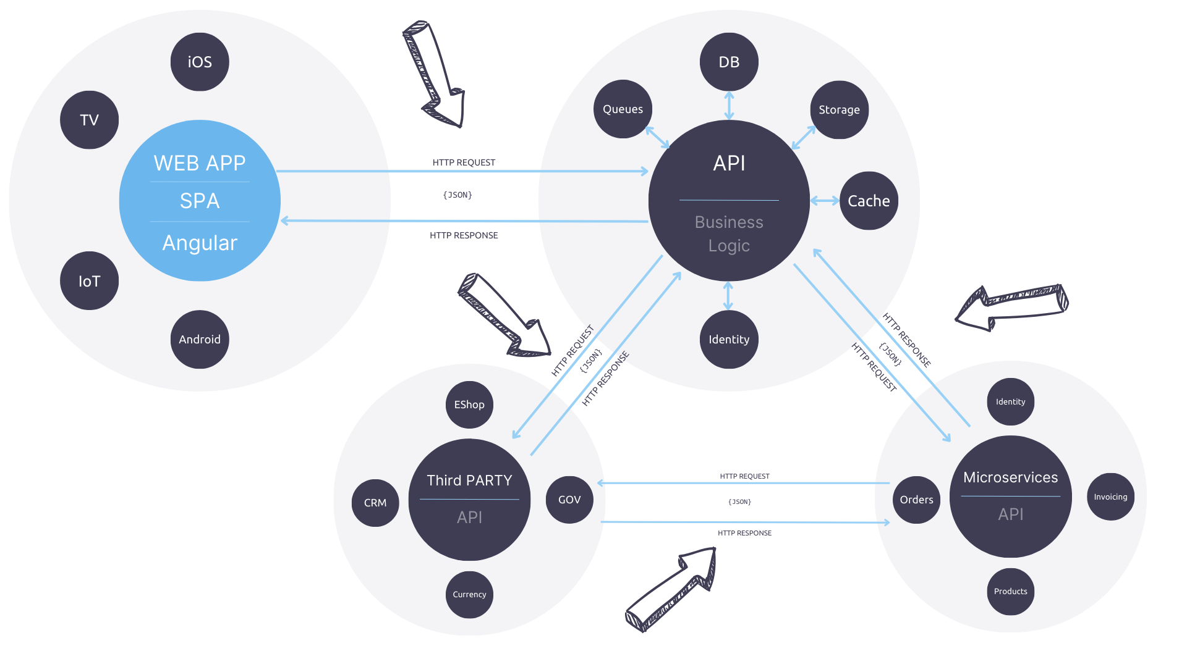

Slide 14


Slide 15


Slide 16


Feedback

Slide 17
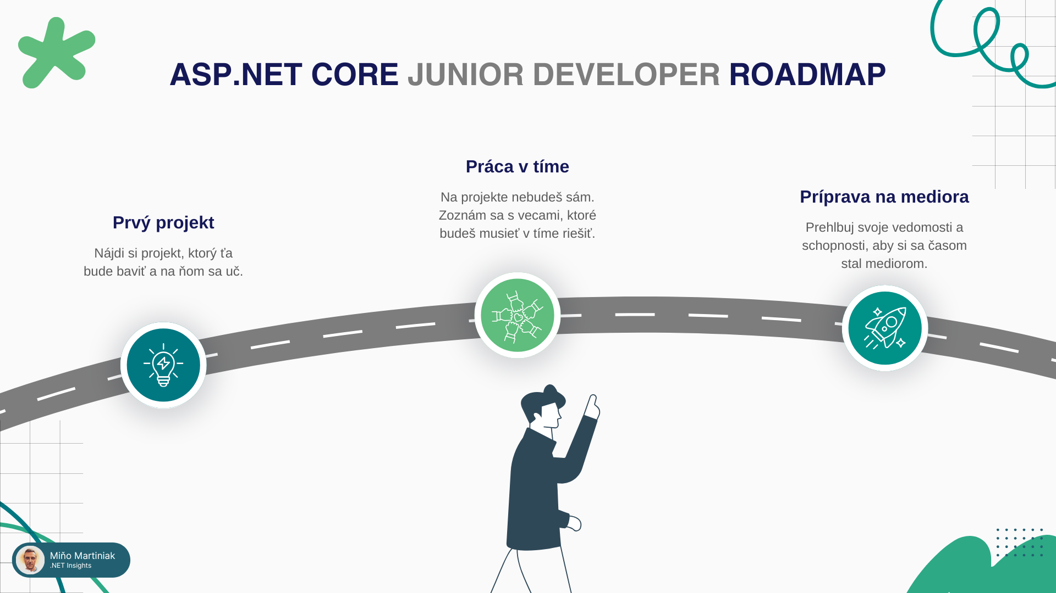


Slide 18
Ďakujem

